Slide 1
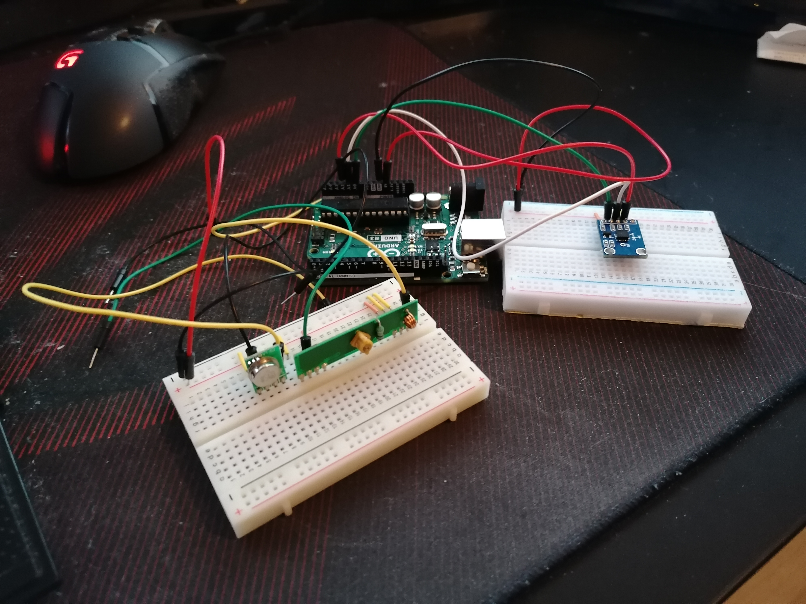
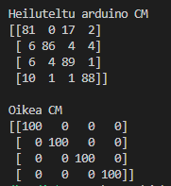
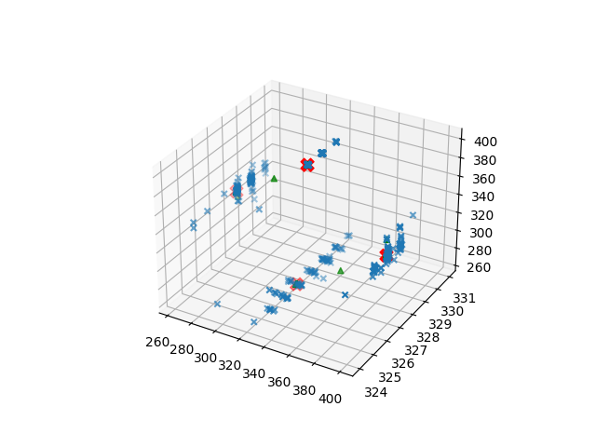
Tietoliikenteensovellusprojekti 2022
Juho Laurila, TVT21SPL
Tietotekniikan tutkinto-ohjelma
IN00CS94 – 3002 Tietoliikenteensovellusprojekti 11op
Projektin tavoitteet
Saada arduino lähettämään kiihtyvyysanturi dataa mysql tietokantaan
Käyttää dataa python K-means algorimtissa
Käyttää K-meansillä opetettuja keskipisteitä uudestaan arduinossa
Visualisoida tarkkuus confusion matrixilla
Projekti aihe
Projektissa käytetään arduinoa xyz kiihtyvysdatan mittaamiseen ja lähettämiisen opettajan vastaanottavaan laitteeseen 433MHz radiolähettimellä. Laite laittaa datan MySQL tietokantaan, josta se sitten haetaan omalla tietokoneella pythonilla ja käsitellään se K-means algoritmilla (Kuva 1.). Tarkkuus tarkistetaan tämän jälkeen arduinolla ja pythonissa confusion matrixilla (Kuva 3.).
Kuva 1. K-meansin tekemät keskipisteet
Käytetyt tekniikat, komponentit ja työkalut
Arduinon komponentit (Kuva 2.):
GY-61 kiihtyvyysanturi
Arduino
RWS-371
TWS-BS
Kuva 2. Arduinon komponentit
Käytin arduinon omaa IDE:tä arduinon koodiin ja visual studio codea python koodin tekemiseen.
Python koodissa käytin seuraavia kirjastoja:
Numpy
Matplotlib
Sklearn
Pandas
Requests
Lopputulos
Lopputulokseksi sain Arduinon, joka pystyy lähettämään xyz kiihtyvyysanturi dataa mysql tietokantaan ja python ohjelman hakemaan sen tiedon requestsin avulla. K-meansin löytämään neljän clusterin keksipisteet (Kuva 1.). Sekä myös confusion matriisin tulokset tarkkudesta (Kuva 3.).
Kuva 3. Confusion matriisin tulos printattuna
Julkaisupäivä: 16.12.2022
Ohjaaja: Kari jyrkkä, Teemu Korpela

